Slide 1
服务计算原理与应用

Slide 2
第4章 SOA通用技术基础(2)
Common Technical Fundaments for SOA (2)

Slide 3
内容
XML概念
XML语法
XML DTD
XML Scheme
XPath
XML文档处理方式

Slide 4
第1节 XML概念和语法

Slide 5

XML(EXtensible Markup Language )概述
XML是Extensible Markup Language的缩写
  可扩展标记语言
  XML是一种类似于HTML的标记语言
  XML的标记不是在XML中预定义的，你必须定义自己的标记
  XML使用文档类型定义（DTD）或者模式（Schema）来描述数据
http://www.w3.org/ 和 http://www.w3china.org/

Slide 6
XML的发展历史
XML是从1996年开始有其雏形
1998二月发布为W3C的标准（XML1.0）
HTML ∈ XML ⊂ SGML（Standard Generalized Markup Language ）
标置语言家谱表
GML(1969)
通用置标语言
超文本置标语言
SGML(1985)
标准通用置标语言
HTML(1993)
XML(1998)
可扩展置标语言
XHTML
SVG
SMIL
HDML
…
OEB
可扩展超文本置标语言
可缩放矢量图形语言
同步多媒体综合语言
手持设备置标语言
开放电子结构规范

Slide 7
为什么需要 XML
HTML 始终是最成功的标记语言。您几乎可以在任何设备（从掌上电脑到大型机）上查看最简单的 HTML 标记，并且您甚至可以用合适的工具将 HTML 标记转换成语音和其它格式。既然 HTML 成功了，为什么 W3C 还要创建 XML 呢？
人具有理解大多数文档的含义和意图的智慧，而机器不能做到。尽管这个文档中的标记告诉浏览器如何显示该信息，但标记没有告诉浏览器信息是什么。您和我知道它是一个地址，但机器不知道。
<p>
<b>Mrs. Mary McGoon</b>
<br> 1401 Main Street <br> Anytown, NC 34829
</p>
HTML Describes the Presentation

Slide 8
XML定义
XML是一种标识语言，一组用来创建描述数据的语法标签的规则集。
  一个XML元素是由开始标签、结束标签以及标签之间的数据构成的。
<职员>
<姓名>张三</姓名>
<性别>女</性别>
<年龄>23</年龄>
<学历></学历>
<教育经历>
<毕业学校>北京大学</毕业学校>
<入学时间>1996-09-01</入学时间>
<毕业时间>2001-07-01</毕业时间>
<专业>中文</专业>
</教育经历>
</职员>

Slide 9
XML Describes the Contents
<author>
<title>Mrs.</title>
<name>
<firstname>Mary</firstname>
<lastname>McGoon</lastname>
</name>
<address>
<street> 1401 Main Street </street>
<city state="NC">Anytown</city>
<postcode>34829</postcode>
</address>
</author>
start tag
end tag
tag
element
attribute

Slide 10
More on XML
XML用于描述数据内容
XML 的标记不是预定义好的，你需要“创造”你自己的标记
XML使用 Document Type Definition (DTD) 或者 XML Schema 描述数据
拥有DTD 或 XML Schema 的XML文档是自描述的(self-descriptive)

Slide 11
XML的应用
标记是用来定义一块数据应该如何呈现
数据交换
属于文件为主的XML技术应用
解释数据（Metadata）- 描述其它文件或在线信息
内容管理
配置文档（Configuration Files）- 描述软件的配置、运行参数

Slide 12
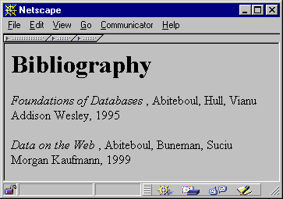
HTML Describes the Presentation
<h1>Bibliography</h1>
<p><i>Foundations of Databases</i>
Abiteboul, Hull, Vianu
<br>Addison Wesley, 1995
<p><i>Data on the Web</i>
Abiteoul, Buneman, Suciu
<br>Morgan Kaufmann, 1999

Slide 13
XML Describes the Contents
<bibliography>
<book><title> Foundations… </title>
<author> Abiteboul </author>
<author> Hull </author>
<author> Vianu </author>
<publisher> Addison Wesley </publisher>
<year> 1995 </year>
</book>
…
</bibliography>

Slide 14
使用Xml的优点
XML 是结构化的文档
XML documents are easily committed to a persistence layer
XML 是与平台无关的文本信息
XML 是开放的标准
XML 是与编程语言无关的
XML 的解析API DOM 和 SAX 是开放的，与编程语言无关的XML文档处理接口
XML is web enabled
XML 是可扩展的
XML supports shareable structure (using DTDs)

Slide 15
多用户/设备支持
XML 可以被广泛的设备察看和处理:
  Wireless Markup Language (WML) for cell phones
  HTML
  PDF
  XML 可以为目标设备过滤
  比如为小型设备显示选择重要信息
  使用XSLT和转换技术，XML 易于转换到其他XML和非-XML格式。
  可以快速、低成本的支持新的客户端设备

Slide 16
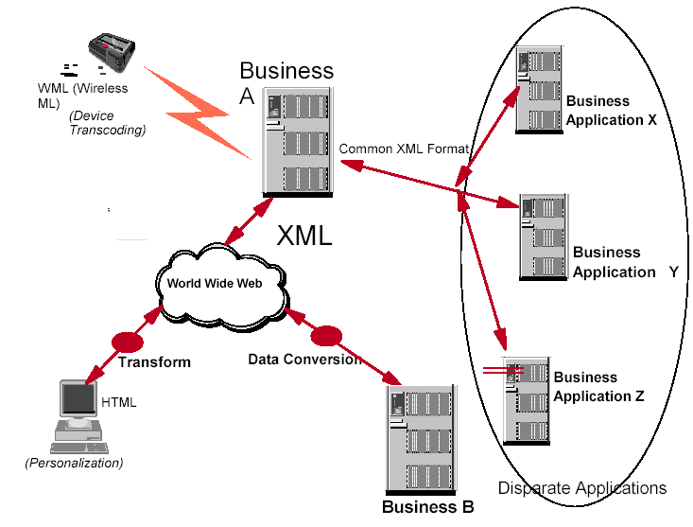
XML的应用

Slide 17
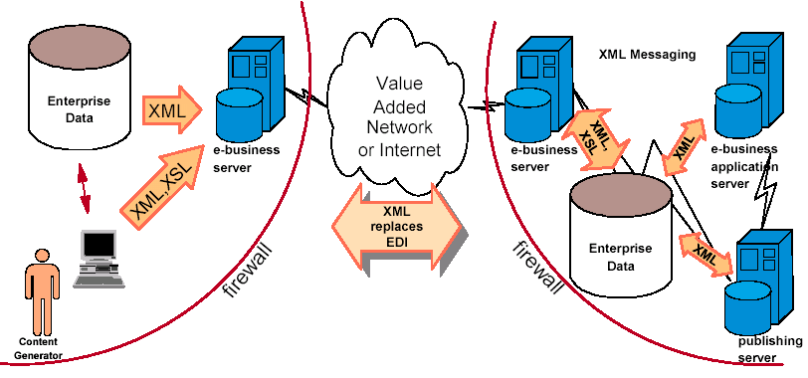
基于XML的电子商务场景

Slide 18
XML 术语
标签（tags）: book, title, author, …
起始标签: <book>, 结束标签: </book>
元素（element）:从（且包括）开始标签直到（且包括）结束标签的部分
<book>…</book>, <author>…</author>
属性（attribute ）: <book price = “55” currency = “USD”>
元素可以级联
空元素: <red></red> abbrv. <red/>
一个XML文档: 只有一个 根（root）元素
<book price = “55” currency = “USD”>
<title>Foundations of Databases</title>
<author>Abiteboul</author>
…
<year> 1995 </year>
</book>

Slide 19
XML文档结构
XML文档最多可以由4部分组成，其中三部分是可选的。按以下顺序排序:
  序言(Prolog,可选)
    XMl文档的序言部分一般包含的信息出现在文档或根元素开始标记之前。它包括应用于整个文档的信息，如字符编码、文档结构和样式表引用。另外，它还包括XML声明、注释和处理指令，XML文档序言是可选的。
  文档类型定义（DTD,可选)
    文档类型定义描述XML文档的内容。它定义XML文档秘须符合有效结构和内容，以便将文档描述为有效文档。DTD保证了XML文件的结构是正确的。限制了元素和属性以正确的顺序出现。甚至对元素和属性中的数据值进行了基本验证。比如：限制某个属性值必须为整型，或限制某个属性的值只能为几个可选的值之一。
  文档根（Document Root 必选）
  注释（可选）

Slide 20
处理指令（Processing Instructions）
Syntax: <?target argument?>
Example:
<?xml version="1.0" encoding="ISO-8859-1"?>
<product><name> Alarm Clock </name>
<?ringBell 20?>
<price>19.99</price>
</product>
作用：
  处理指令可以用于将信息传递给应用程序，其方式是转义大多数 XML 规则。处理指令不必遵守许多内部语法。处理指令可以包括未转义的标记字符，可以出现在文档中其他标记以外的任意位置。处理指令可以出现在序言中，包括文档类型定义 (DTD)；可以出现在文本内容中或文档之后。架构或 DTD 处理器不会记录处理指令的出现。
  处理指令必须以称为目标的标识符开头，遵循的规则与元素名和属性名类似。处理指令目标区分大小写，并且必须以字母或下划线开头。目标的其他部分可以包含字母、数字、连字符、下划线、句点和冒号。任何有效的 XML 文本字符均可以出现在该目标之后。

Slide 21
国际化和编码
通过Processing Instruction 的encoding 属性支持多种语言。
"UTF-8"是缺省编码不需要在PI中说明。
  Unicode 包括了许多主要的语言，但不是全部。
编写和保存XML 文档的编辑器或处理系统支持在PI中指定的编码非常重要。
  <?xml version="1.0" encoding="UTF-8" ?>
  is the same as
  <?xml version="1.0" ?>
  <?xml version="1.0" encoding="ISO-8859-1" ?>

Slide 22
XML 注释
Syntax <!-- .... comment text... -->
<! -- 采用xml描述书的信息 -->
<book price = “55” currency = “USD”>
<title>Foundations of Databases</title>
<author>Abiteboul</author>
…
<year> 1995 </year>
</book>

Slide 23
XML中的特殊字符
如果在XML文档中使用类似“<” 的字符, 那么解析器将会出现错误，因为解析器会认为这是一个新元素的开始。所以不应该像下面那样书写代码:
例如：
<message>if salary < 1000 then</message>
转义符：
&amp; | &
&lt; | <
&gt; | >
&quot; | “
&nbsp; | 空格

Slide 24
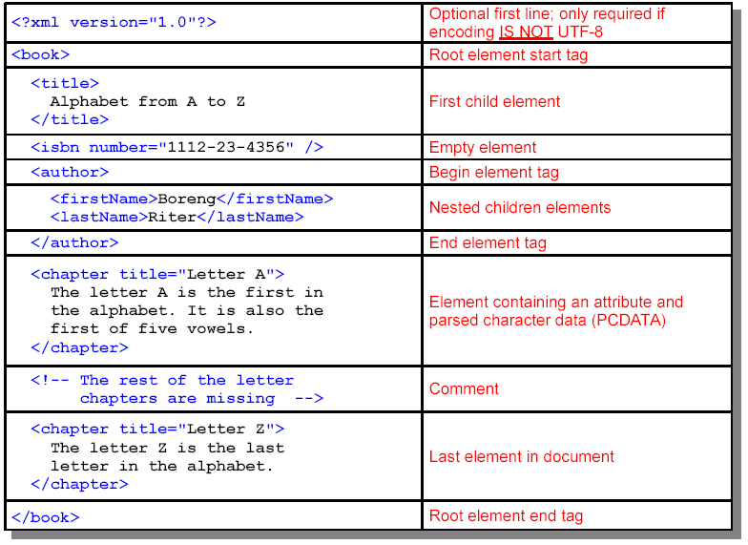
XML文档结构

Slide 25
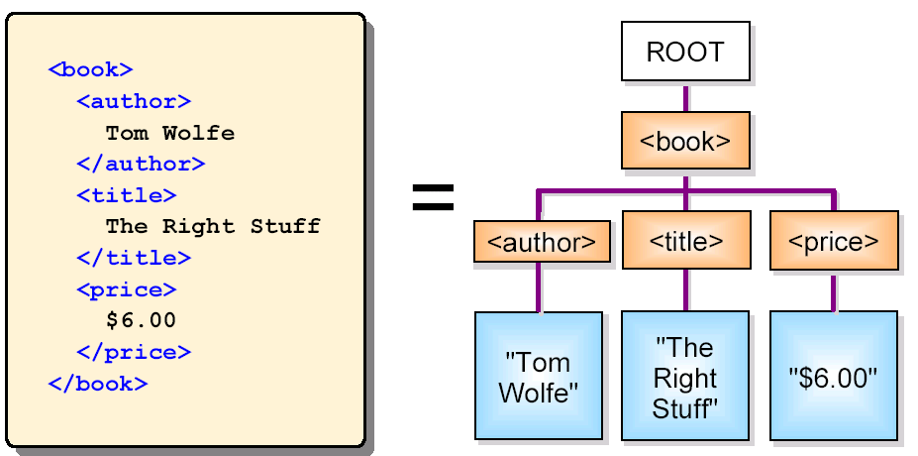
XML文档结构

Slide 26
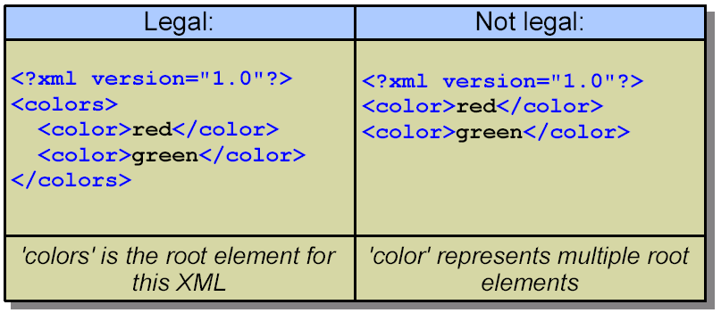
XML 语法（1）
所有XML文档必须有一个唯一的"root"元素

Slide 27
XML 语法（2）
XML文档中必须要有结束标记，象下面的例子一样
XML文档中必须要有结束标记，象下面的例子一样：
<p>This is a paragraph</p>
<p>This is another paragraph</p>
<form aciton=“get” />
下面的XML文档是错误的：
<p>This is a paragraph
<p>This is another paragraph

Slide 28
XML 语法（3）
XML标记都是大小写敏感的
所有的XML元素必须合理包含
<Message>This is incorrect</message>
<b><i>This text is bold and italic</b></i>

Slide 29
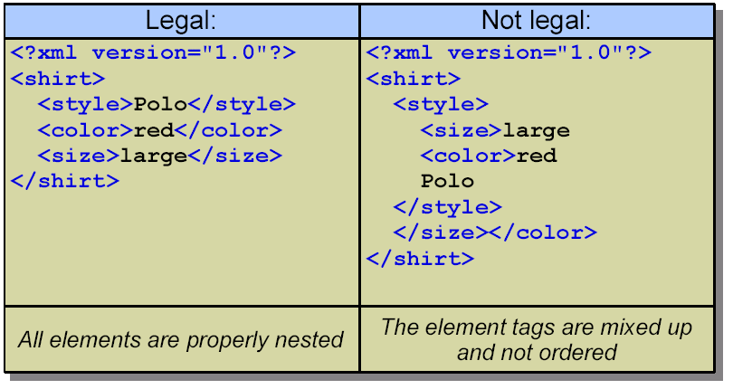
XML元素元素嵌套

Slide 30
XML 语法（4）
XML元素可以拥有属性。
  属性值必须使用引号，单引号、双引号都可以
  使用数据既可以存储在子元素中也可以存储在属性中
有些时候应该为一个元素设计一个ID引用，通过这个ID可以引用存取特定的XML元素，就象HTML中的name和id属性一样
  ID属性就相当于一个计数器，或者是一个唯一的标识符，在XML文档中标识不同的便条信息，他不是便条信息的一部分。
<person sex="female">
<person> <sex>female</sex></person>
<messages>
<note ID="501">
</message>

Slide 31
XML 语法(5)
XML元素命名
  元素的名字可以包含字母，数字和其他字符。
  元素的名字不能以数字或者标点符号开头。
  元素的名字不能以XML(或者xml，Xml,xMl...)开头。
  元素的名字不能包含空格。
自己“发明”的XML元素还必须注意下面一些简单的规则：
  尽量避免使用“-”，“.”，因为有可能引起混乱

Slide 32
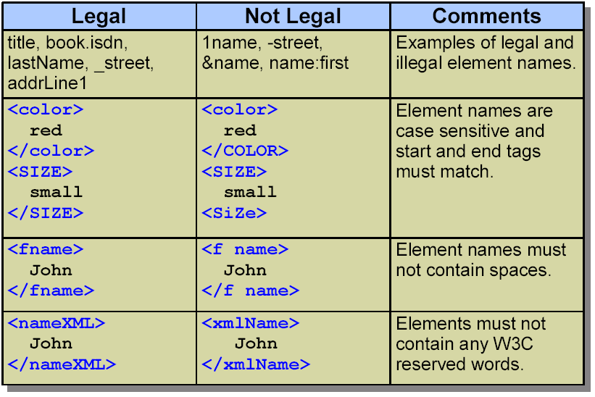
标记命名规则—例子

Slide 33
格式良好 VS 有效的 XML文档
格式良好的(well-formed)XML文档是指一个遵守XML语法规则，并遵守XML规范的文档。
  根元素唯一
  起始标签和结束标签应当匹配，结束标签是必不可少
  大小写应一致
    XML对字母的大小写是敏感的，所以在匹配时一定要注意大小写一致；
  元素应当正确嵌套
    子元素应当完全包括在父辈元素中。
有效的(valid)XML文档是指一个遵守XML语法规则，并遵守相应DTD文件规范的XML文档。显然，有效的则一定是格式良好的；但格式良好的，不一定是有效的。
Notes:
<?xml version="1.0" encoding="ISO-8859-1"?>
<note>
<to>Tove</to>
<from>Jani</from>
<heading>Reminder</heading>
<body>Don't forget me this weekend!</body>
</note>

Slide 34
例子
没有根元素
交叉嵌套
大小写不一致
<?xml version="1.0" encoding="ISO-8859-1"?>
<note>
<to>Tove</to>
<from>Jani
<heading>Reminder
</from>
</heading>
<body>Don't forget me this weekend!</body>
</note>
<note>
<to>x</To>
</note>
非格式良好
格式良好
<?xml version="1.0" encoding="ISO-8859-1"?>
<root>
<note>
<to>Tove</to>
<from>Jani</from>
<heading>Reminder</heading>
<body>Don't forget me this weekend!</body>
</note>
<note>
<to>x</to>
</note>
</root>

Slide 35
命名冲突
<table>
<tr>
<td>Apples</td>
<td>Bananas</td>
</tr>
</table>
<table>
<name>African Coffee Table
</name>
<width>80</width>
<length>120</length>
</table>
Solution: prefix
<h:table>
<h:tr>
<h:td>Apples</h:td>
<h:td>Bananas</h:td>
</h:tr>
</h:table>
<f:table>
<f:name>African Coffee
Table </f:name>
<f:width>80</f:width>
<f:length>120</f:length>
</f:table>

Slide 36
命名空间
syntactic: <number> , <isbn:number>
semantic: provide URL for schema
<tag xmlns:mystyle = “http: // …”>
…
<mystyle:title> … </mystyle:title>
<mystyle:number> …
</tag>

Slide 37
命名空间
http://www.w3.org/TR/REC-xml-names (1/99)
name ::= [prefix:]localpart
<book xmlns:isbn=“www.isbn-org.org/def”>
<title> … </title>
<number> 15 </number>
<isbn:number> … </isbn:number>
</book>

Slide 38
第2节 XML DTD语法

Slide 39
DTD( Document Type Definition)
DTD（文档类型定义）可以定义合法的XML文档结构，它使用一系列合法元素来定义文档的结构。
DTD分为内部DTD和外部DTD
  所谓内部DTD是指该DTD在某个文档的内部，只被该文档使用。
  外部DTD是指该DTD不在文档内部，可以被其他所有的文档来共享。
  DTD文档与XML文档实例的关系可以看成是类和对象的关系。
一个XML文档都可携带一个DTD，用来对该文档格式进行描述，测试该文档是否为有效的XML文档。
对于XML文档而言，虽然DTD不是必须的，但它为文档的编制带来了方便。加强了文档标记内参数的一致性，使XML语法分析器能够确认文档。如果不使用DTD来对XML文档进行定义，那么XML语法分析器将无法对该文档进行确认。

Slide 40
元素的定义
根元素的声明
每个XML文档都只有一个根元素，其它的子元素都包含在该根元素中。因此在DTD中对根元素的声明是必不可少的。根元素声明的一般形式如下：
<!DOCTYPE root[
<!-- 子元素 --> ]>
<!-- 文件体 -->
DOCTYPE是“document type”（文档类型）的简写，DOCTYPE声明必须放在文档最顶部，在所有代码和标识之上，DOCTYPE声明是必不可少的关键组成部分。DTD语法要求DOCTYPE必须要大写，而且DOCTYPE和元素之间必须要有空格隔开。如在以上代码中DOCTYPE和根元素root之间要有空格隔开。

Slide 41
元素类型
子元素的定义格式如下：
<!ELEMENT 元素名 元素类型>
ELEMENT是关键字，后面跟元素名和元素类型，中间用空格分开。元素类型一般分为以下几种：
EMPTY
#PCDATA
ANY
只包含子元素
其它非关键字类型
使用符号
关键字和符号的综合

Slide 42
EMPTY和#PCDATA
属于EMPTY类型的元素没有字符串值，即该元素不包含任何内容，但可以有一个或多个属性。如下：
<!DOCTYPE root[
<!ELEMENT root (havewife)>
<!ELEMENT havewife EMPTY> ]>
<root>
<havewife></havewife>
</root>
“havewife”元素的元素类型为EMPTY，所以该元素不能有字符数据
#PCDATA表示该元素可以包含经过XML解析器解析过的文本数据。如下：
<!DOCTYPE root[
<!ELEMENT root (name)>
<!ELEMENT name (#PCDATA)> ]>
<root>
<name>张三</name>
</root>
“name”元素的元素类型为#PCDATA，那么该元素就可包含字符数据。

Slide 43
ANY类型
ANY类型表示可以包含多个子元素且不受限制，也可包含字符串数据。但ANY一般用在对根元素的声明中。如下：
<!DOCTYPE root[
<!ELEMENT root ANY>
<!ELEMENT name (#PCDATA)>
<!ELEMENT email (#PCDATA)> ]>
<root>
<name>张三</name>
<email>zhangsan@yahoo.com</email>
<email>zhangsan@163.com</email>
</root>
根元素“root”的类型为ANY，那么“root”中子元素的个数就不会受到限制

Slide 44
其它非关键字类型
只包含子元素
将某个元素定义为只包含子元素，没有字符串数据。如下:
<!ELEMENT name (smallname,secondname)>
使用符号
一般可使用的符号分为以下几种：
加号（+），表示该元素可以出现一次或多次。
星号（*），表示该元素可以出现一次、多次或不出现。
问号（?），表示该元素可以出现一次或不出现。
或（|），表示两个元素中只出现一个，且必须出现一个。
逗号（,），定义各元素间的顺序。

Slide 45
属性的定义
属性定义的一般格式如下：
<!ATTLIST 元素名 属性名 类型 属性特征>
ATTLIST是关键字；元素名是指该属性所属的元素的名称；属性名是该属性的标识；类型是表示该属性属于何种类型；属性特征是对该属性的约束，比如设置是否每个元素实例都必须有该属性等控制。如下：
<!DOCTYPE products [
<!ELEMENT products (product+)>
<!ELEMENT product (#PCDATA)>
<!ATTLIST product 编号 CDATA #IMPLIED> ]>
<products>
<product 编号="A-FSd">aaa</product>
<product>bbb</product>
</products>
“product”是元素名，“编号”是属性名，“CDATA”是属性类型，“#IMPLIED”是属性的特征。

Slide 46
属性的类型
属性的类型有以下十种 ：
CDATA属性类型
NMTOKEN属性类型
NMTOKENS属性类型
ID属性类型
IDREF属性类型
Enumerated不是关键字
IDREFS属性类型
Enumerated（枚举型）属性类型
ENTITY属性类型
ENTITIES属性类型
NOTATION属性类型

Slide 47
CDATA属性类型
CDATA类型表示属性值可以是任意的字符、数字、符号等。 如下：
<!DOCTYPE exam[
<!ELEMENT exam (object)>
<!ELEMENT object (#PCDATA)>
<!ATTLIST object 代号 CDATA #IMPLIED>
]>
<exam>
<!-- object元素的“代号”属性被声明为CDATA类型-->
<object 代号="A-BDSA">C语言</object>
</exam>
“代号”属性被声明为CDATA类型

Slide 48
NMTOKEN和NMTOKENS
NMTOKEN类型要求属性值中不能包含空格且必须以下划线、数字或字母开头。
<!DOCTYPE exam[
<!ELEMENT exam (object)>
<!ELEMENT object (#PCDATA)>
<!ATTLIST object 代号 NMTOKEN #IMPLIED>
]>
<exam>
<!-- object元素的“代号”属性被声明为NMTOKEN类型
如果我们把“代号”属性的值改为“a 科技”就会出错
-->
<object 代号="a科技">C语言</object>
</exam>
NMTOKENS类型与NMTOKEN类型类似，NMTOKENS类型要求属性值必须以下划线、数字或字母开头，但可以包含空格。

Slide 49
ID类型要求每个元素实例的属性值必须不同。如下：
<!DOCTYPE exam[
<!ELEMENT exam (object+)>
<!ELEMENT object (#PCDATA)>
<!ATTLIST object 代号 ID #IMPLIED>
]>
<exam>
<!-- object元素的“代号”属性被声明为ID类型 -->
<object 代号="C">C语言</object>
<object 代号="VC">C++</object>
</exam>

Slide 50
IDREF和IDREFS
被声明为IDREF属性类型的属性值等于ID属性类型的属性值。如下 ：
<!DOCTYPE exam[
<!ELEMENT exam (object+,person+)>
<!ELEMENT object (#PCDATA)>
<!ELEMENT person (#PCDATA)>
<!ATTLIST object 代号 ID #IMPLIED>
<!ATTLIST person 考试 IDREF #IMPLIED>
]>
<exam>
<!-- object元素的“代号”属性被声明为ID类型，
person元素的“考试”属性被声明为IDREF类型
当“代号”属性的值为“C”时，
“考试”属性的值也应等于“C”
-->
<object 代号="C">C语言</object>
<person 考试="C">Jude</person>
</exam>
IDREFS属性类型与IDREF类似。该属性类型的属性值可为多个ID属性类型的属性值的字符串和，并加上空格分开。

Slide 51
枚举型
列举出要选的项，与下拉列表类似。如下：
<!DOCTYPE people[
<!ELEMENT people (person+)>
<!ELEMENT person (#PCDATA)>
<!ATTLIST person 性别 (男|女) #IMPLIED>
<!ATTLIST person 学历 (高中|大学|研究生|博士) #IMPLIED>
]>
<people>
<person 性别="女" 学历="大学">lily</person>
</people>
属性“学历”为枚举型，其值必须是高中、大学、研究生、博士中的一个。
属性“性别”为枚举型，其值必须是男或女

Slide 52
ENTITY 和ENTITIES
ENTITY的属性值必须对应某个实体。
ENTITIES与ENTITY类似，ENTITIES的属性值对应多个实体，并用空格分开。 如下：
<?xml version="1.0" encoding="gb2312"?>
<!DOCTYPE lib [
<!ELEMENT lib (text1,text2)>
<!ELEMENT text1 (#PCDATA)>
<!ELEMENT text2 (#PCDATA)>
<!ATTLIST text1 src1 ENTITY #REQUIRED>
<!ENTITY pic SYSTEM "test.txt">
<!ATTLIST text1 src2 ENTITIES #REQUIRED>
<!ENTITY image SYSTEM "image.jpg">
]>
<!-- 属性src1被声明为ENTITY型，
属性src2被声明为ENTITIES型-->
<lib>
<text1 src1="&pic;">测试1</text1>
<text2 src2="&pic; &image;">测试2</text2>
</lib>

Slide 53
四种类型实体
普通实体、外部实体、参数实体和外部参数实体
普通实体
＜!ELEMENT PERSON (NAME,WEALTH)＞
＜!ELEMENT NAME (#PCDATA)＞
＜!ENTITY currency "$"＞
＜!ATTLIST NAME
USERID NMTOKENS #REQUIRED＞
＜!ELEMENT WEALTH (#PCDATA)＞
＜!ATTLIST WEALTH
WEALTH_MONEY CDATA #REQUIRED＞
＜?xml version="1.0" encoding="GB2312" standalone="no" ?＞
＜!DOCTYPE PERSON SYSTEM "ex03.dtd"＞
＜PERSON＞
＜NAME USERID="Bill Gates" /＞
＜WEALTH WEALTH_MONEY=“&currency;200" /＞
＜/PERSON＞

Slide 54
外部实体
参数实体
  参数实体的概念就是说该实体实际上不是在具体实例化文档中使用，而是在DTD文档内部被使用
外部参数实体
＜!ENTITY currency system "http://somewebsite/somecategory/something.xml"＞
＜!ENTITY %地址 “街道,城市,邮编,国家”＞
＜!ELEMENT 联系（人名,电话,%地址；）＞
＜!ENTITY %地址 system "http://somewebsite/somecategory/something.xml"＞

Slide 55
属性的特征
属性的特征主要有以下几种：
#IMPLIED：表示该属性可以有也可以没有。
#REQUIRED：表示该属性必须有。
#FIXED：表示该属性的属性值固定。

Slide 56
<?xml version="1.0" encoding="gb2312"?>
<!DOCTYPE people[
<!ELEMENT people (person+)>
<!ELEMENT person (#PCDATA)>
<!ATTLIST person 性别 (男|女) #IMPLIED>
<!ATTLIST person 姓名 CDATA #REQUIRED>
<!ATTLIST person 应聘职位 CDATA "经理">
<!ATTLIST person 学历 CDATA #FIXED "大学">
]>
<!-- "应聘职位"可以自己定义，但“学历”的值必须是
“大学”，“姓名”必须有， “性别”属性可有可无。
-->
<people>
<person 性别="男" 学历="大学" 应聘职位="经理" 姓名="lily">
</person>
<person 学历="大学" 应聘职位="业务员" 姓名="Quty">
</person>
</people>
“性别”属性可有可无
“学历”的值必须是“大学”
“应聘职位”的值可以自己定义

Slide 57
实体的定义及其应用
在XML中有五种预定义实体
例如下面的代码中，使用“&gt;”表示对“>”的引用，使用“&quot;”表示对单引号的引用。
<?xml version="1.0" encoding="utf-8"?>
<!DOCTYPE 计算题 [
<!ELEMENT 计算题 ANY>
<!ELEMENT 计算 ANY>
<!ATTLIST 计算 式子 CDATA #IMPLIED>
<!ATTLIST 计算 结果 CDATA #IMPLIED>
]>
<计算题>
<计算 式子="10&gt;9" 结果="true"></计算>
<计算>&quot;a&quot;是字符吗？</计算>
</计算题>

Slide 58
内部实体的声明及其引用
内部实体声明的一般格式如下：
<!ENTITY city "北京">
其中ENTITY是关键字，“city”是实体名，“北京”是实体所代表的值。
引用内部实体的一般格式如下：
<address>中国&city;</address>
其中，“&city;”是对“city”这个实体的引用。
声明内部实体authorname，并在文档中对其引用。
<!DOCTYPE books [
<!ELEMENT books ANY>
<!ELEMENT book ANY>
<!ELEMENT bookname (#PCDATA)>
<!ELEMENT 作者 (#PCDATA)>
<!ENTITY authorname "鲁迅"> ]>
<books>
<book>
<bookname>狂人日记</bookname>
<作者>&authorname;</作者>
</book>
</books>

Slide 59
外部实体的声明及其引用
外部实体声明的一般格式如下：
<!ENTITY book SYSTEM "D:\xml\dtd\book.dtd ">
其中，“ENTITY”和“SYSTEM”都是关键字，“book”是外部实体名，“D:\xml\dtd\book.dtd”是URL地址。
外部实体的引用与内部实体的引用一样，如下：
声明外部实体book，并在文档中对其引用。
<?xml version="1.0" encoding="utf-8"?>
<!DOCTYPE books [
<!ENTITY book SYSTEM "book.txt">
<!ELEMENT books (#PCDATA|bookname|作者)*>
<!ELEMENT bookname (#PCDATA)>
<!ELEMENT 作者 (#PCDATA)>
]>
<books>&book;</books>

Slide 60
参数实体的定义及引用
参数实体声明的一般格式如下：
<!ENTITY %book "狂人日记">
参数实体的声明和一般实体的声明类似，只是在ENTITY关键字和实体名之间加入了一个百分号。
参数实体的引用格式如下：
<aaa>%book;</aaa>
其中，“%book;”是对“book”这个参数实体的引用。

Slide 61
外部参数实体
外部参数实体的声明和引用与外部实体类似。如下：
声明外部参数实体book，并在文档中对其引用。
<?xml version="1.0" encoding="utf-8"?>
<!DOCTYPE books [
<!ENTITY % book SYSTEM "book.txt">
<!ELEMENT books (#PCDATA|bookname|作者)*>
<!ELEMENT bookname (#PCDATA)>
<!ELEMENT 作者 (#PCDATA)>
]>
<books>%book;</books>
注意：普通实体和参数实体都可以是多个。

Slide 62
内部DTD和外部DTD的使用
DTD分为内部DTD和外部DTD
所谓内部DTD是指该DTD在某个文档的内部，只被该文档使用。外部DTD是指该DTD不在文档内部，可以被其他所有的文档来共享。
使用外部DTD
使用外部DTD可以把DTD文件从XML文档中分离出来。在文档中对外部DTD的引用一般格式如下：
<!DOCTYPE 元素名SYSTEM 文件名>
或
<!DOCTYPE 元素名PUBLIC 文件名>
其中“DOCTYPE”和“SYSTEM”、“ PUBLIC”为关键字，“元素名”一般为根元素的名称，“文件名”为该文档将要使用的外部DTD的文件名。

Slide 63
外部DTD
DTD文件（person.dtd）代码如下：
<!ELEMENT people (person)*>
<!ELEMENT person (name,email*,(phone|tel))>
<!ELEMENT name (#PCDATA)>
<!ELEMENT email (#PCDATA)>
<!ELEMENT phone (#PCDATA)>
<!ELEMENT tel (#PCDATA)>
外部DTD
XML文件代码如下：
<?xml version="1.0" encoding="UTF-8"?>
<!DOCTYPE people SYSTEM "person.dtd">
<people>
<person>
<name>Judely</name>
<email>Judely@yahoo.com</email>
<email>Judely@163.com</email>
<phone>13845836260</phone>
</person>
<person>
<name>Heanly</name>
<email>Heanly@yahoo.com</email>
<tel>02545430</tel>
</person>
</people>
引用外部DTD

Slide 64
DTD实例
需求：根元素为“workers”，其中有多个工作者“worker”，每个工作者都有属性“id”用来唯一标识自己，“经验”属性可有可无，但只能取“有经验”和“没有经验”两种值。工作者包括姓名、性别、职位、工资等信息，如果职位是“经理”，要显示他手下有多少员工。反之，则不显示。
DTD文件代码如下：
<!DOCTYPE workers [
<!ELEMENT workers (worker+)>
<!ELEMENT worker (name,sex,money,status)>
<!ELEMENT name (#PCDATA)>
<!ELEMENT sex (#PCDATA)>
<!ELEMENT status (#PCDATA|number)*>
<!ELEMENT number (#PCDATA)>
<!ELEMENT money (#PCDATA)>
<!ATTLIST worker id ID #REQUIRED>
<!ATTLIST worker 经验 (有经验|没有经验) #IMPLIED>
]>

Slide 65
根据XML文档编写DTD
<?xml version="1.0" encoding="UTF-8"?>
<!DOCTYPE workers SYSTEM "work.dtd">
<workers>
<worker id="1" 经验="有经验">
<name>张三</name>
<sex>男</sex>
<money>5000</money>
<status>经理
<number>10</number>
</status>
</worker>
<worker id="2" 经验="没有经验">
<name>李四</name>
<sex>男</sex>
<money>1000</money>
<status>员工</status>
</worker>
</workers>
需要DTD约束的XML文档

Slide 66
DTD例子（2）
<!ELEMENT nameCards (nameCard*)>
<!ELEMENT nameCard (name,email,address?)>
<!ELEMENT name (#PCDATA)>
<!ELEMENT email (#PCDATA)>
<!ELEMENT address (#PCDATA)>
<nameCards>
<nameCard>
<name>Kohsuke Kawaguchi</name> <email>kohsuke.kawaguchi@sun.com</email> </nameCard>
<nameCard>
<name>Ryan Shoemaker</name> <email>ryan.shoemaker@sun.com</email> <address>somewhere</address>
</nameCard>
</nameCards>

Slide 67
DTD的缺陷
利用DTD验证有效性的解析器，就能够立即对文档的完整性进行可靠的检查。DTD虽然比较实用，但DTD也有不少的缺陷。 如下：
DTD本身并不是XML文档
DTD的结构化不够完善，不利于重用。
DTD语法有限，无法对XML文档的结构作出更细致的语义限制。
DTD没有数据类型限制，无法在应用程序中使用。
DTD 是基于正则表达式的，描述能力有限。

Slide 68
第3节 XML Schemas

Slide 69
为什么需要XML Schemas
商业
  急需增强的数据表示能力
  急需在不同组织之间的词汇集混合
技术
  用详细的规范验证 XML 文档
  需要支持XML 语法
  数据类型和约束
  命名空间
  数据元素间关系的表述

Slide 70
Schema概述
XML在某些特殊的应用场合，对数据本身、数据的类型以及数据之间的联系都有一定的限制。
Schema是一组为了描述某一类XML文档而定义好的一套规则。XML Schema与DTD一样，也是对某一类XML文档进行约束并确定其结构，包括对元素、属性、及数据类型的完整定义，及某个XML文档中所使用的元素、实体、元素的属性、元素与实体之间的关系的特殊约束。
XML Schema最初是由微软提出并使用，后来在W3C的专家们充分讨论和论证的基础上，于1999年2月15日，W3C发布了一个需求定义，说明了新定义的Schema必须符合的要求。1999年5月6日，W3C完成并发布了Schema的定义。最终被确定成为一个标准。

Slide 71
Schema的优势
XML Schema文件使用XML语法，在其设计目的方面与DTD类似，但是在功能方面，XML Schema比DTD更完善，并且更容易扩展。相比DTD主要优势有以下几点：
  一个XML Schema文件同时也是一个XML文档， XML用户在使用XML Schema的时候，不需要为了理解XML Schema而重新学习，节省了时间;
  由于XML Schema本身也是一种XML，所以许多的XML编辑工具、API 开发包、XML语法分析器可以直接的应用到XML Schema，而不需要修改。
  XML Schema继承了XML的自描述性和可扩展性，这使得XML Schema 更具有可读性和灵活性。
  XML Schema与XML格式的一致性，使得以XML为数据交换的应用系统之间，也可以方便的进行模式交换。
  Schema定义了多种数据类型。在XML Schema文件中可以像在其他编程语言那样来定义数据类型，如整型、字符型、浮点型、布尔型、日期型等。

Slide 72
例子：DTD .vs. Schema
若应用中希望能得到一个名为quantity的正整数元素
DTD这样声明:
  <!ELEMENT quantity (#PCDATA)>
  这一声明允许 quantity 有一个字符串值，但只是简单声明了元素存在于该文档中
Schema中的声明可能如下:
  <xsd:schema xmlns:xsd='http://www.w3.org/2001/XMLSchema'>
  <xsd:element name='quantity' type="xsd:nonNegativeInteger"/>
  <xsd:/schema>
两个声明都可以验证下列XML 合法:
  <quantity>4</quantity>
但只有XML schema声明可以发现下列XML非法:
  <quantity>-5</quantity>
  <quantity>lots</quantity>

Slide 73
Schema的建立
建立有效的Schema文件
一个有效的Schema文件的结构如下：
<?xml version="1.0" encoding="UTF-8"?>
<xs:schema xmlns:xs="http://www.w3.org/2001/XMLSchema"
elementFormDefault="qualified" attributeFormDefault="unqualified">
<!– xml 模式的定义内容 -->
</xs:schema>
Schema文件的声明部分。元素“xs:schema”是整个Schema文件的根元素，“xmlns”、“elementFormDefault”和“attributeFormDefault”都是Schema文件的属性，对整个Schema文件进行描述。

Slide 74
Schema类型元素
Schema类型的元素(element)是Schema文件的根元素，每个Schema文件必须包含Schema类型的元素。Schema类型元素的属性有以下几种：
xmlns
xmlns是xml namespace的缩写，称为“命名空间” xmlns属性的值是一个URI或URL地址 xmlns属性不可缺少
该属性的值是定义目标命名空间。该属性可有可无
targetNamespace
用于指示子元素是否放到目标命名空间中，有“qualified”和“unqualified”两种取值
elementFormDefault
用于指示是否把某个子元素的属性放到目标命名空间中，有“qualified”和“unqualified”两种取值
attributeFormDefault
其它属性
“finalDefault”、“blockDefault”、“xml:lang”和“id”属性，对于这些属性一般都采用默认设置。

Slide 75
XML Schema的对于元素（Element）定义的分类
简单元素
  只包含文本的元素，不会包含任何其他的元素或属性
复合元素
  复合元素指包含其他元素及/或属性的 XML 元素
<lastname>Smith</lastname> <age>28</age>
<dateborn>1980-03-27</dateborn>
<employee> <firstname>John</firstname> <lastname>Smith</lastname> </employee>
<food type="dessert">
Ice cream
</food>
<description>
It happened on
<date lang="norwegian">
03.03.99
</date>
</description>
复合元素food包含
文本数据和属性
复合元素description包含文本数据、属性和子元素
复合元素employee包含子元素firstname和lastname
Notes:
第一类是包含字符内容和属性但不包含子元素，针对第一类可以通过simpleContent来实现；
第二类是包含属性和子元素但不包含字符数据（字符数据包含在子元素中），通过complexContent来做到；
第三类是即包含属性和字符内容又包含子元素的，只需要将complexType的属性mixed设为true就可以了；

Slide 76
Schema简单类型元素
简单元素是只含有文本的XML元素,它不可以含有其他元素。
element类型元素
simpleType类型元素
attribute类型元素
enumeration类型元素
pattern类型元素
union类型元素
list类型元素

Slide 77
element类型元素
element用于定义一个普通的元素。一般格式如下：
<element name="name" type="string"></element>
<element name="age" type="int"></element>
<element name="address" type="string"></element>
element元素的属性有name、abstract、block、default、final、fixed、id、maxOccurs、minOccurs、substitutionGroup和type
name属性的值是该element元素的元素名。
type属性的值是该element元素的数据类型
ref属性的值必须指向一个全局元素。
maxOccurs属性的值是元素在其父元素中出现的最大次数，它的取值为大于0或等于0的数，在默认状态下为unbounded
minOccurs属性的值是元素在其父元素中出现的最小次数，它的取值为大于0或等于0的数，在默认状态下为1

Slide 78
simpleType类型元素
simpleType类型用于定义一个简单类型的元素。
simpleType类型的属性有“final”、“id”和“name”。
“final”属性指出派生的类型，防止该simpleType元素的指定派生类型。 simpleType可以包含一个列表，该列表是list、union或restriction元素的子集。如下：
<xs:simpleType name="mytype"> <xs:restriction base="xs:positiveInteger">
<!-- 限制取值范围 --> <xs:maxExclusive value="100"/>
</xs:restriction>
</xs:simpleType>
<element name="name" type=“mytype"></element>
xs:restriction :限制基类型元素

Slide 79
attribute类型元素
attribute用于声明一个属性元素。
简单元素无法拥有属性。假如某个元素拥有属性，它就会被当作某种复合类型。但是属性本身总是作为简单类型被声明的。
<?xml version="1.0" encoding="UTF-8"?>
<xs:schema xmlns:xs="http://www.w3.org/2001/XMLSchema"
elementFormDefault="qualified"
attributeFormDefault="unqualified">
<xs:attribute name="a"></xs:attribute>
</xs:schema>
在schema中定义了一个attribute类型的元素“a”
attribute主要有name、default、fixed、id、 ref、type、use几种属性
（1）Default：指该attribute类型元素的名称具有默认值；
（2）fixed：指该attribute类型元素的名称具有固定的值 ；
（3）use：指示如何使用该attribute类型元素。use属性的值必须是“optional”、“prohibited”、“required”中的一种。“optional”表示该属性可以是任何值，并且该属性是可选的；“prohibited”表示不能使用该属性；“required”表示该属性必须出现一次。在默认状态下use的值是“optional”。

Slide 80
enumeration类型元素
enumeration类型用于显示某个元素或属性的枚举。enumeration类型元素的属性有“id”和“value”，id属性标识该值在枚举列表中的位置，value表示该enumeration类型元素的值。如下：
<?xml version="1.0" encoding="UTF-8"?>
<xs:schema xmlns:xs="http://www.w3.org/2001/XMLSchema"
elementFormDefault="qualified" attributeFormDefault="unqualified">
<xs:attribute name="address">
<xs:restriction base="xs:string">
<xs:enumeration value="北京"/>
<xs:enumeration value="上海"/>
</xs:restriction>
</xs:attribute>
</xs:schema>
约束address 元素的值必须是北京或上海

Slide 81
pattern类型元素
pattern类型主要用于对某个属性或元素的值进行约束，pattern类型的属性有“id”和“value”。“value”属性的值是被约束元素或属性的值的形式。如下：
<?xml version="1.0" encoding="UTF-8"?>
<xs:schema xmlns:xs="http://www.w3.org/2001/XMLSchema"
elementFormDefault="qualified" attributeFormDefault="unqualified">
<xs:element name="id" type="mytype">
</xs:element>
<xs:simpleType name="mytype">
<xs:restriction base="xs:string">
<xs:pattern value="\d{3}-[A-Z]{2}"/>
</xs:restriction>
</xs:simpleType>
</xs:schema>
约束id元素的值必须是形如“549-AB”

Slide 82
list类型元素
list 元素定义单个 simpleType 定义的集合，把简单类型定义为指定数据类型的值的一个列表。
list类型有“id”和“itemType”属性。
“itemType”属性是指在该元素中定义的内置数据类型或 simpleType元素的名称。包含list元素的simpleType元素是从“itemType”值指定的简单类型派生的。
<?xml version="1.0"?>
<xs:schema xmlns:xs="http://www.w3.org/2001/XMLSchema">
<xs:element name="intvalues" type="valuelist">
<xs:simpleType name="valuelist">
<xs:list itemType="xs:integer"/>
< /xs:simpleType>
</xs:schema>
<intvalues>100 34 56 -23 1567</intvalues>

Slide 83
union类型元素
union 元素定义多个 simpleType 定义的集合。
union类型有“id”和“memberTypes”属性。
“memberTypes”属性是指在该元素中定义的内置数据类型或simpleType元素的名称列表。包含union元素的simpleType元素是从“memberTypes”值指定的简单类型派生的。

Slide 84
<xs:element name="jeans_size">
<xs:simpleType>
<xs:union memberTypes="sizebyno sizebystring" />
</xs:simpleType>
</xs:element>
<xs:simpleType name="sizebyno">
<xs:restriction base="xs:positiveInteger">
<xs:maxInclusive value="42"/>
</xs:restriction>
</xs:simpleType>
<xs:simpleType name="sizebystring">
<xs:restriction base="xs:string">
<xs:enumeration value="small"/>
<xs:enumeration value="medium"/>
<xs:enumeration value="large"/>
</xs:restriction>
</xs:simpleType>
union类型定义多个simpleType类型元素

Slide 85
Schema复合类型元素
复合类型是可以包含其他元素、属性和组的元素定义。 主要有以下几种：
complexType类型元素
sequence类型元素
choice类型元素
simpleContent类型元素
extension和restriction类型元素
group类型元素
attributeGroup类型元素

Slide 86
complexType类型元素
complexType类型用于定义一个复合类型的元素。
complexType类型的属性有以下几种：
name属性：该复合类型元素的名称。
abstract属性：指示在实例文档中是否可以使用复杂类型。如果该值为true，则元素不能直接使用该复杂类型，而是必须使用从该复杂类型派生的复杂类型。默认值为false。
block属性：防止具有指定派生类型的复杂类型被用来替代该复杂类型。
final属性：防止从该复杂类型元素派生出指定的类型。
mixed属性：指示是否允许字符数据出现在该复杂类型的子元素之间。如果值为“false”，则不允许字符数据出现，反之，可以。

Slide 87
sequence类型元素
sequence类型要求组中的元素以指定的顺序出现在父元素中。与DTD中逗号的用法类似，sequence类型的属性如下：
id属性：唯一标识该sequence类型的元素。
maxOccurs和minOccurs属性：限制该元素组在父元素中出现的次数。
<?xml version="1.0" encoding="UTF-8"?>
<xs:schema xmlns:xs="http://www.w3.org/2001/XMLSchema"
elementFormDefault="qualified" attributeFormDefault="unqualified">
<xs:complexType name="com">
<xs:sequence id="a001" maxOccurs="unbounded"
minOccurs="1">
<xs:element name="name" type="xs:string"/>
<xs:element name="age" type="xs:int"/>
<xs:element name="address" type="xs:string"/>
</xs:sequence>
</xs:complexType>
</xs:schema>
约束以name、age、address三个元素以指定的顺序出现在父元素中

Slide 88
choice类型元素
choice类型限制唯一的一个元素从某个组中被选择。choice类型的属性主要有以下几种：
id属性：唯一标识该元素，id属性的值必须唯一。
maxOccurs和minOccurs属性：限制该元素组在父元素中出现的次数。
<?xml version="1.0" encoding="UTF-8"?>
<xs:schema xmlns:xs="http://www.w3.org/2001/XMLSchema"
elementFormDefault="qualified" attributeFormDefault="unqualified">
<xs:element name="zhangsan" type="xs:string"/>
<xs:element name="lisi" type="xs:string"/>
<xs:complexType name="chadState">
<xs:choice minOccurs="1" maxOccurs="1">
<xs:element ref="zhangsan"/>
<xs:element ref="lisi"/>
</xs:choice>
</xs:complexType>
</xs:schema>

Slide 89
group类型元素
group类型主要用于把一组元素组合在一起，以便在复合类型中复用。group类型的属性主要有name、maxOccurs、minOccurs、id和ref。如下：
<?xml version="1.0" encoding="UTF-8"?>
<xs:schema xmlns:xs="http://www.w3.org/2001/XMLSchema"
elementFormDefault="qualified" attributeFormDefault="unqualified">
<xs:element name="zhangsan" type="xs:string"/>
<xs:element name="lisi" type="xs:string"/>
<xs:group name="myGroup">
<xs:sequence>
<xs:element ref="zhangsan"/>
<xs:element ref="lisi"/>
</xs:sequence>
</xs:group>
</xs:schema>

Slide 90
attributeGroup类型元素
attributeGroup类型与group类型相似，attributeGroup类型主要用于把一组属性组合在一起，以便在复合类型中应用。attributeGroup类型的属性主要的：name、id和ref，“name”属性指示该属性组的名称，如下所示：
<?xml version="1.0" encoding="UTF-8"?>
<xs:schema xmlns:xs="http://www.w3.org/2001/XMLSchema"
elementFormDefault="qualified" attributeFormDefault="unqualified">
<xs:attributeGroup name="myGroup">
<xs:attribute name="id" type="xs:int"/>
<xs:attribute name="status" type="xs:string"/>
</xs:attributeGroup>
</xs:schema>

Slide 91
复合类型的分类
第一类是包含字符内容和属性但不包含子元素，针对第一类可以通过simpleContent来实现；
第二类是包含属性和子元素但不包含字符数据（字符数据包含在子元素中），通过complexContent来做到；
第三类是即包含属性和字符内容又包含子元素的，只需要将complexType的属性mixed设为true就可以了；

Slide 92
第一种类型（从一个简单类型扩展而来，增加了属性）
<xsd:element name="internationalPrice">
<xsd:complexType>
<xsd:simpleContent>
<xsd:extension base="xsd:decimal">
<xsd:attribute name="currency“ type="xsd:string"/>
</xsd:extension>
</xsd:simpleContent>
</xsd:complexType>
</xsd:element>
< internationalPrice currency =“rmb”>
100
</ internationalPrice >

Slide 93
第二种类型（有一个element和两个attribute构成）：
<xsd:element name="internationalPrice">
<xsd:complexType>
<xsd:complexContent>
<xsd:element name=”Country” type=”xsd:string” />
<xsd:attribute name="currency" type="xsd:string"/>
<xsd:attribute name="value” type="xsd:decimal"/>
</xsd:complexContent>
</xsd:complexType>
</xsd:element>
< internationalPrice currency =“rmb” value =“100”>
< Country>中国</ Country>
</ internationalPrice >

Slide 94
第三类
<xsd:element name="letterBody">
<xsd:complexType mixed="true">
<xsd:sequence>
<xsd:element name="salutation">
<xsd:complexType mixed="true">
<xsd:sequence>
<xsd:element name="name" type="xsd:string"/>
</xsd:sequence>
</xsd:complexType>
</xsd:element>
<xsd:element name="quantity"type="xsd:positiveInteger"/>
<xsd:element name="productName" type="xsd:string"/>
<xsd:element name="shipDate"type="xsd:date" minOccurs="0"/>
</xsd:sequence>
</xsd:complexType>
</xsd:element>
< letterBody>
< salutation>
china
<name>david</name>
</ salutation>
<quantity>10</quantity>
< productName>iphone</productName>
<shipDate>2014-4-1</shipDate>
</ letterBody>

Slide 95
Schema的数据类型
简单数据类型
Schema定义了多种内置数据类型。我们在编写Schema文件时可以直接使用他们。内置数据类型又分为基本数据类型和派生数据类型。如下表所示：
string | 表示字符串
boolean | 表示布尔值
decimal | 表示任意精度数字
float | 表示单精度32位浮点数字
double | 表示双精度64位浮点数字
duration | 表示持续时间。duration的模式为PnYnMnDTnHnMnS
dateTime | 表示时间的特定实例。模式是CCYY-MM-DDThh:mm:ss
time | 表示每天重复的时间的实例，模式为hh:mm:ss.sss
date | 表示日历日期。模式为CCYY-MM-DD
gYearMonth | 表示特定公历年中的特定公历月

Slide 96
gYear | 表示公历年
gDay | 表示重复的公历日
gM onth | 表示每年重复的公历月
hexBinary | 表示任意十六进制编码的二进制数据
base64Binary | 表示Base64编码的任意二进制数据
anyURI | 表示按RFC 2396定义的URI
QName | 表示限定名
NOTATION | 表示NOTATION属性类型，QNames的集合

Slide 97
派生数据类型
由基本数据类型派生出来的数据类型有如下几种：
● ID：用于唯一标识元素
● IDREF：IDREF类型的含义和使用与DTD中的类似。
● IDREFS：IDREFS类型的含义和使用与DTD中的类似。
● ENTITY：实体类型，与DTD中的类似。
● ENTITIES：ENTITIES类型的含义和使用与DTD中的类似。
● NMTOKEN：NMTOKEN类型，与DTD中的类似。
● NMTOKENS：NMTOKENS类型集，与DTD中的类似。
● long：表示长整型数大小在-9223372036854775808和9223372036854775807之间
● int：表示整型数，大小在-2147483648和2147483647之间。
● short：表示短整型数，大小在-32768和32767之间。
● byte：表示整型数，大小在-128和127之间。

Slide 98
数据类型的属性
每种数据类型都有不同的属性，数据类型的属性主要包括以下几种：
● enumeration：在指定的数据项中选择，限定用户的选值。
● fractionDigits：限定最大的小数位，用于控制精度。
● length：指定数据的长度。
● maxExclusive：指定数据的最大值，不包含该最大值。
● maxInclusive：指定数据的最大值，包含该最大值。
● maxLength：指定长度的最大值，长度单位取决于数据类型。
● minExclusive：指定最小值，不包含该最小值。该值的数据类型必须与继承的数据类型相同。
● minInclusive：指定最小值，包含该最小值。
● minLength：指定最小长度。
● pattern：指定数据的显示规范。

Slide 99
用户自定义数据类型
XML Schema数据类型的真正灵活性来自于其对用户自定义类型的支持。XML Schema提供两种方式来实现数据类型的定义:
1)简单类型定义（simpleType）
2) 复合类型定义（complexType）
用户在对数据类型进行自定义时，主要是通过simpleType定义，并通过simpleType元素的name属性值作为该自定义数据类型的名称。如下：
<?xml version="1.0" encoding="UTF-8"?>
<xs:schema xmlns:xs="http://www.w3.org/2001/XMLSchema"
elementFormDefault="qualified" attributeFormDefault="unqualified">
<!-- 自定义类型mytype -->
<xs:simpleType name="mytype">
<xs:restriction base="xs:string">
<xs:enumeration value="男"></xs:enumeration>
<xs:enumeration value="女"></xs:enumeration>
</xs:restriction>
</xs:simpleType>
<!-- 使用自定义类型mytype -->
<xs:element name=" gender" type="mytype"/>
</xs:schema>

Slide 100
复合数据类型
复合数据类型的定义主要是通过complexType定义。并通过complexType元素的name属性值作为该自定义数据类型的名称。如下：
<?xml version="1.0" encoding="UTF-8"?>
<xs:schema xmlns:xs="http://www.w3.org/2001/XMLSchema"
elementFormDefault="qualified" attributeFormDefault="unqualified">
<xs:element name="student">
<xs:complexType>
<xs:sequence>
<xs:element name="address" type="mytype" >
</xs:element>
</xs:sequence>
</xs:complexType>
</xs:element>
<!-- 用complexType定义一个复杂数据类型mytype-->
<xs:complexType name="mytype">
<xs:sequence>
<xs:element name="北京" type="xs:string"/>
<xs:element name="上海" type="xs:string"/>
</xs:sequence>
</xs:complexType>
</xs:schema>
Element内部定义它的类型

Slide 101
使用schema文件对XML文档约束
在XML文档中使用已经编写好的schema文件的一般格式如下：
<class xmlns="http://tempuri.org/po.xsd"
xmlns:xsi="http://www.w3.org/2001/XMLSchema-instance" xsi:schemaLocation="http://tempuri.org/po.xsd test.xsd">
</class>
“class”表示根元素，其中xmlns:xsi是在文档中声明“XML 模式实例”名称空间，以授予对引用XML模式时需要的属性的访问权。当然，要添加前缀映射（xsi）和相关URL。xmlns是为所有没有前缀的元素提供缺省命名空间。
同时我们可以通过设置schemaLocation属性的值，让该文档应用多个schema文件。schemaLocation 属性如下：
<xsi:schemaLocation="http://tempuri.org/po.xsd D:\XML\Schema\test1.xsd
D:\XML\Schema\test2.xsd">

Slide 102
编写班级信息XML文档的XML Schema文件 >
需求：根元素为“workers”，其中有多个工作者“worker”，每个工作者都有属性“id”用来唯一标识自己，“经验”属性可有可无，但只能取“有经验”和“没有经验”两种值。工作者包括姓名、性别、职位、工资等信息，如果职位是“经理”，要显示他手下有多少员工。反之，则不显示。
<?xml version="1.0" encoding="UTF-8"?>
<!--W3C Schema generated by XMLSpy v2009 sp1 (http://www.altova.com)-->
<xs:schema xmlns:xs="http://www.w3.org/2001/XMLSchema">
<xs:element name="workers">
<xs:complexType>
<xs:sequence>
<xs:element ref="worker" maxOccurs="unbounded"/>
</xs:sequence>
</xs:complexType>
</xs:element>
……
</xs:schema>

Slide 103
<xs:element name="worker">
<xs:complexType>
<xs:sequence>
<xs:element ref="name"/>
<xs:element ref="sex"/>
<xs:element ref="money"/>
<xs:element ref="status"/>
</xs:sequence>
<xs:attribute name="经验" use="required">
<xs:simpleType>
<xs:restriction base="xs:string">
<xs:enumeration value="有经验"/>
<xs:enumeration value="没有经验"/>
</xs:restriction>
</xs:simpleType>
</xs:attribute>
<xs:attribute name="id" use="required">
<xs:simpleType>
<xs:restriction base="xs:string">
</xs:restriction>
</xs:simpleType>
</xs:attribute>
</xs:complexType>
</xs:element>

Slide 104
<xs:element name="status">
<xs:complexType mixed="true">
<xs:sequence>
<xs:element ref="number" minOccurs="0"/>
</xs:sequence>
</xs:complexType>
</xs:element>
<xs:element name="sex">
<xs:simpleType>
<xs:restriction base="xs:string">
<xs:enumeration value="男"/>
</xs:restriction>
</xs:simpleType>
</xs:element>
<xs:element name="money">
<xs:simpleType>
<xs:restriction base="xs:double">
</xs:restriction>
</xs:simpleType>
</xs:element>

Slide 105
Schema例子（2）：用xml来描述客户信息
<?xml version="1.0" encoding="gb2312"?>
<xsd:schema xmlns="http://example.org/customer/" xmlns:xsd="http://www.w3.org/2001/XMLSchema" targetNamespace="http://example.org/customer/">
<xsd:element name="客户名单" type="客户描述"/>
<xsd:complexType name="客户描述">
<xsd:sequence>
<xsd:element name="客户" type="客户信息" maxOccurs="unbounded"/>
</xsd:sequence>
</xsd:complexType>
<xsd:complexType name="客户信息">
<xsd:sequence>
<xsd:element name="编号" type="xsd:string"/>
<xsd:element name="客户地址" type="xsd:string"/>
<xsd:element name="姓名" type="xsd:string"/>
<xsd:element name="订单" type="xsd:string"/>
</xsd:sequence>
<xsd:attribute name="种类" type="xsd:string" use="required"/>
</xsd:complexType>
</xsd:schema>
Schema定义

Slide 106
<?xml version="1.0" encoding="gb2312" ?>
<n1:客户名单 xmlns:n1="http://example.org/customer/" xmlns:xsi="http://www.w3.org/2001/XMLSchema-instance" xsi:schemaLocation="http://example.org/customer/customer.xsd">
<客户 种类="个人">
<编号>KH-0165</编号>
<客户地址>重庆</客户地址>
<姓名>任建兴</姓名>
<订单>DD-345</订单>
</客户>
<客户 种类="个人">
<编号>KH-0166</编号>
<客户地址>北京</客户地址>
<姓名>马辛</姓名>
<订单>DD-346</订单>
</客户>
<客户 种类="公司">
<编号>KH-0233</编号>
<客户地址>上海</客户地址>
<姓名>上海东方旅游公司</姓名>
<订单>DD-210</订单>
</客户>
</n1:客户名单>

Slide 107
第4节 XPath

Slide 108
XPath
定位一个XML文档某一部分的语言.
允许选择一个XML文档任何部分的语法
提供基本的模式匹配和XML文档中的文字操作
  操作字符串，数字，布尔值的基本工具
  可作为一个简单的查询工具使用
不是一个独立的技术，被其他技术使用
  被 XSLT 和 Xpointer 使用

Slide 109
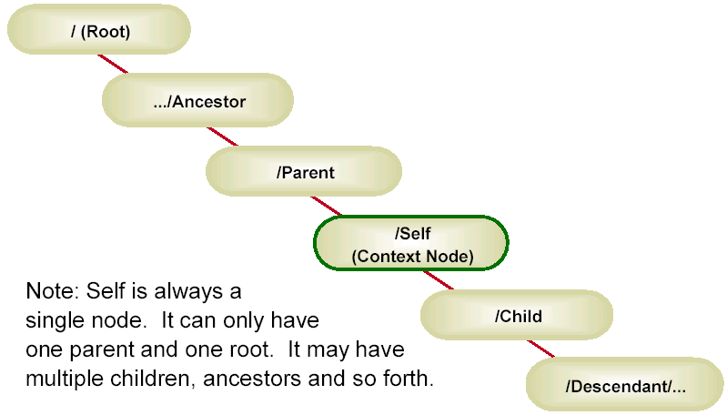
XPath当前上下文
XPath 定位步中的活动元素
  /Root/.../Ancestor/Parent/SELF/Child/Descendant

Slide 110
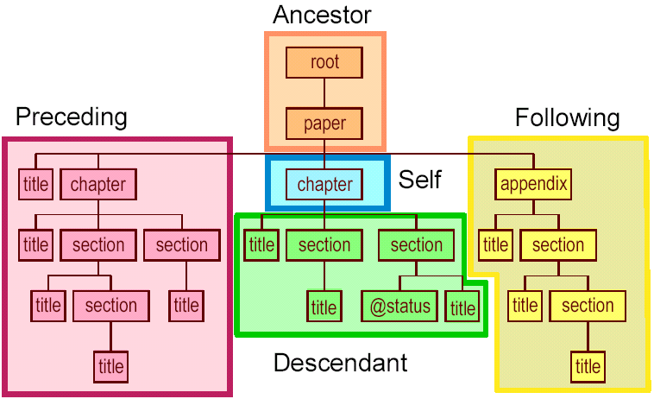
Xpath-文档划分
Self, ancestor, descendant, preceding 和 following 划分整个文档.

Slide 111
XPath查询的例子
<bib>
<book> <publisher> Addison-Wesley </publisher>
<author> Serge Abiteboul </author>
<author> <first-name> Rick </first-name>
<last-name> Hull </last-name></author>
<author> Victor Vianu </author>
<title> Foundations of Databases </title>
<year> 1995 </year>
</book>
<book price=“55”>
<publisher> Freeman </publisher>
<author> Jeffrey D. Ullman </author>
<title> Principles of Database and Knowledge Base Systems </title>
<year> 1998 </year>
</book>
</bib>

Slide 112
XPath的数据模型
每个XML文档都可看成是一棵树，该树与计算机中的树形文件夹非常类似，XPath使用以斜线分隔的子元素名的列表来描述某个XML文档的路径所匹配的元素
The root
Processing instruction
Comment
bib
The root element
book
book
publisher
author
. . . .
Addison-Wesley
Serge Abiteboul

Slide 113
The Root
<bib><paper>1</paper><paper>2</paper></bib>
bib is the document element
The root is above bib
/bib = returns the document element
/ = returns the root
Why? Because we may have comments before and after <bib>; they become siblings of <bib>
This is advanced xmlogy

Slide 114
Simple Expressions
表示选择“bib”元素下子元素”book”所有的“year”元素
/bib/book/year
Result: <year> 1995 </year>
<year> 1998 </year>
/bib/paper/year
Result: empty (there were no papers)

Slide 115
Restricted Kleene Closure
//author
Result: <author> Serge Abiteboul </author>
<author><first-name> Rick </first-name>
<last-name> Hull </last-name>
</author>
<author> Victor Vianu </author>
<author> Jeffrey D. Ullman </author>
/bib//first-name
Result: <first-name> Rick </first-name>

Slide 116
/ bib / author /*
用于选择“bib”元素下所有的“author”元素的所有
子元素
/ bib /*/author
用于选择“bib”元素下所有的子元素下的所有
“author”元素
/*/*/author
用于选择具有两个祖先的所有“author”元素
//author
用于选择该文档中的所有author元素

Slide 117
选择分支
通过在XPath语句中使用中括号“[ ]”可以进一步指定某个元素。在中括号中可以使用各种函数、数值、表达式等来指定某个符合条件的元素。如下：
//book/ author[1]
选择“book”元素下的第一个“author”子元素
选择“book”元素下含有“first-name”元素的所有”author”元素
//book/ author[first-name]
//book/ author[first-name= Rick]
选择“book”元素下含有“first-name=Rick”元素的所有“author”元素
//book/ author[first-name= Rick]/name
选择“book”元素下含有“first-name=Rick”元素的所有“author”元素下的name元素
通过在XPath语句中使用“|”操作符来选择多个路径
//book/ author[first-name] | //book/ title

Slide 118
选择属性
在XPath语法中，要获得属性信息必须以前缀“@”来指定，如下 ：
//@ price
表示选择所有属性名为“price”的元素
//book[@ price]
包含“price”属性的所有“book”元素

Slide 119
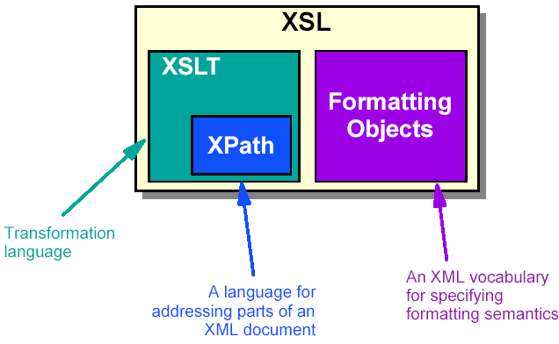
Extensible Stylesheet Language (XSL)
提供将一个XML文档转换为其它格式的方法

Slide 120
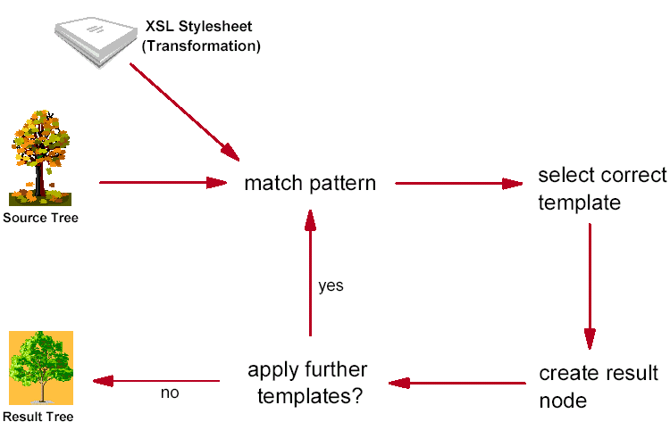


转换步骤
XML文档使用XSL样式：先用XML解释器将XML文档解释成DOM对象，相当于建立了原文档的一个节点树。然后用XML解释器解释XSL文档，用模板匹配的方法去遍历XML节点树，将树中的节点按模板的设定转换为模板指示的显示语言，例如HTML

Slide 121
Cd目录的XML
<?xml version="1.0" encoding="ISO-8859-1"?>
<?xml-stylesheet type="text/xsl" href="cdcatalog.xsl"?>
<catalog>
<cd>
<title>Empire Burlesque</title>
<artist>Bob Dylan</artist>
<country>USA</country>
<company>Columbia</company>
<price>10.90</price>
<year>1985</year>
</cd>
<cd>
<title>Hide your heart</title>
<artist>Bonnie Tyler</artist>
<country>UK</country>
<company>CBS Records</company>
<price>9.90</price>
<year>1988</year>
</cd>
</catalog>

Slide 122
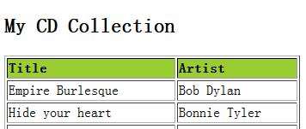
例子
<?xml version="1.0" encoding="ISO-8859-1"?>
<xsl:stylesheet version="1.0" xmlns:xsl="http://www.w3.org/1999/XSL/Transform">
<xsl:template match="/">
<html>
<body>
<h2>My CD Collection</h2>
<table border="1">
<tr bgcolor="#9acd32">
<th align="left">Title</th>
<th align="left">Artist</th>
</tr>
<xsl:for-each select="catalog/cd">
<tr>
<td><xsl:value-of select="title"/></td>
<td><xsl:value-of select="artist"/></td>
</tr>
</xsl:for-each>
</table>
</body>
</html>
</xsl:template>
</xsl:stylesheet>

Slide 123
第4节 XML解析方法

Slide 124
XML解析方法
DOM（ Document Object Model）
  DOM的原理简单的说，就是通过解析XML文档，为XML文档在逻辑上建立一个树模型，树的节点是一个个对象。我们通过存取这些对象就能够操作XML文档中的内容了
SAX（ Simple API for XML ）
  SAX的工作原理简单地说就是对XML文档进行顺序扫描，当扫描到文档（document）开始与结束、元素（element）开始与结束、文档（document）结束等地方时通知事件处理函数，由事件处理函数做相应动作，然后继续同样的扫描，直至文档结束。

Slide 125
DOM的优缺点
DOM的优势主要表现在：易用性强，使用DOM时，将把所有的XML文档信息都存于内存中，并且遍历简单，支持XPath，增强了易用性。
DOM的缺点主要表现在：效率低，解析速度慢，内存占用量过高，对于大文件来说几乎不可能使用。另外效率低还表现在大量的消耗时间，因为使用DOM进行解析时，将为文档的每个element、attribute、processing-instrUCtion和comment都创建一个对象，这样在DOM机制中所运用的大量对象的创建和销毁无疑会影响其效率。

Slide 126
XML解析器 – DOM
文档对象模型 DOM (Document Object Model)是 World Wide Web Consortium(W3C) 的正式推荐。它定义了一个接口使得程序可以存取和更新 XML 文档的风格、结构和内容。支持 DOM 的 XML 解析器实现该接口。
规范的第一版：DOM Level 1
http://www.w3.org/TR/REC-DOM-Level-1
用一个 DOM 解析器来解析一个 XML 文档时，将获得一个包含文档中所有元素的树结构。DOM 提供了不同的功能来检查文档的内容和结构。

Slide 127
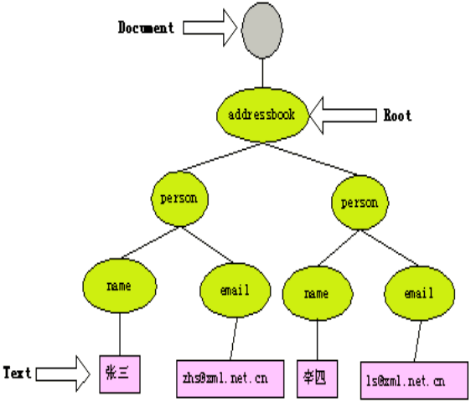

XML解析器 – DOM（续）
文档对象模型--DOM提供了一个标准的方法来操作存储在XML文档中的信息，DOM应用编程接口（API）用来作为应用程序和XML文档之间的桥梁。
在 DOM 下，程序所面对的XML文档不是一个文本流，而是一棵对象树.
在 DOM 树中，基本上一切都是节点。每个元素在最底层上都是 DOM 树中的节点。每个属性都是节点。每段文本都是节点。甚至注释、特殊字符（如版权符号 ©）、DOCTYPE 声明（如果 HTML 或者 XHTML 中有的话）全都是节点。
这棵节点树中，有一个根节点--Document节点，所有其他的节点都是根节点的后代节点。节点树生成之后，就可以通过DOM接口访问、修改、添加、删除、创建树中的节点和内容。
API
Application
XML File
DOM Parser
DOM Tree

Slide 128
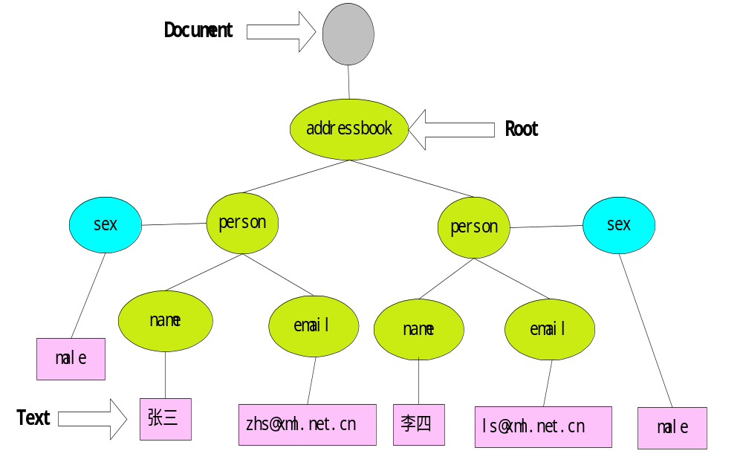
DOM解析接口
案例名称：DOM树结构
程序名称：10.xml
<?xml version="1.0" encoding="gb2312" ?>
<addressbook>
<person sex = "male">
<name>张三</name>
<email>zhs@xml.net.cn</email>
</person>
<person sex = "male">
<name>李四</name>
<email>ls@xml.net.cn</email>
</person>
</addressbook>

Slide 129
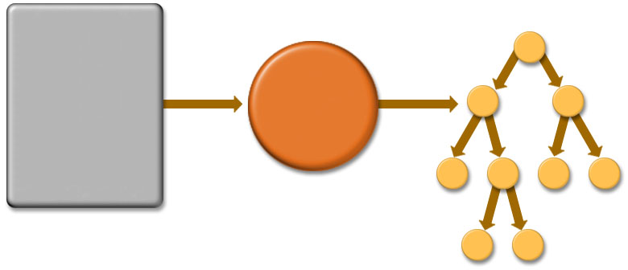
DOM 的行为
输入
创建的树
XML
文档
解析器

Slide 130
The Node Interface
The nodes of the DOM tree include
  a special root (denoted document)
  element nodes
  text nodes and CDATA sections
  attributes
  comments
  and more ...
Every node in the DOM tree implements the Node interface

Slide 131
Node Navigation
Every node has a specific location in tree
Node interface specifies methods for tree navigation
  Node getFirstChild();
  Node getLastChild();
  Node getNextSibling();
  Node getPreviousSibling();
  Node getParentNode();
  NodeList getChildNodes();
  NamedNodeMap getAttributes()
  NodeList getElementsByTagNameNS();
  …

Slide 132
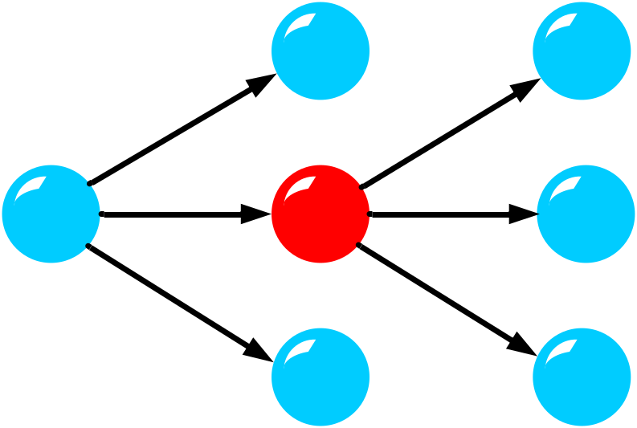
Node Navigation (cont)
getPreviousSibling()
getFirstChild()
getParentNode()
getChildNodes()
getLastChild()
getNextSibling()

Slide 133
DOM解析XML文件 的步骤（1）
建立一个解析器工厂
  DocumentBuilderFactory dbf = DocumentBuilderFactory.newInstance();
以利用这个工厂来获得一个具体的解析器对象。
DocumentBuilder builder=dbf.newDocumentBuilder();
利用DocumentBuilder的parse()方法接受一个XML文档名作为输入参数，返回一个Document对象。Document对象代表了一个XML文档的树模型。
Document doc=builder.parse("candidate.xml");

Slide 134
DOM解析XML文件 的步骤（2）
使用Document对象的getElementsByTagName()方法，得到一个NodeList对象，它是XML文档中的标签元素列表，可以使用NodeList对象的item()方法来得到列表中的每一个Node对象。
NodeList nl =doc.getElementsByTagName("PERSON");
Element node=(Element) nl.item(i);
通过Node对象的getNodeValue()方法提取某个标签内的内容。
node.getElementsByTagName("NAME").item(0).getFirstChild().getNodeValue()

Slide 135
DOM解析XML文件的例子
<?xml version="1.0" encoding="gb2312" ?>
<students>
<student>
<name>张三</name>
<age>19</age>
<address>zhs@xml.net.cn</address>
</ student >
<students>
import javax.xml.parsers.*;
import org.w3c.dom.*;
public class TestNode{
public static void main(String args[ ]){
try{
DocumentBuilderFactory factory =
DocumentBuilderFactory.newInstance();
DocumentBuilder builder=factory.newDocumentBuilder();
Document doc=builder.parse("test.xml");
NodeList list=doc.getElementsByTagName("student");
for (int i=0;i<list.getLength();i++){
Element node=(Element)list.item(i);
System.out.print("name: ");
System.out.println (node.getElementsByTagName
("name").item(0).getFirstChild().getNodeValue());
System.out.print("age: ");
System.out.println (node.getElementsByTagName("age").
item(0).getFirstChild().getNodeValue());
System.out.print("address: ");
System.out.println (node.getElementsByTagName
("address").item(0).getFirstChild().getNodeValue());
System.out.println();}
}catch(Exception e){e.printStackTrace();}
}
}
得到DOM解析器的工厂实例
打印元素name的信息
打印age元素的信息
打印address元素的信息

Slide 136
SAX的优缺点
SAX的优点：
SAX解析器对文档的解析过程是一种边解析边执行的过程
解析速度快
SAX解析器对文档的解析过程中，无需把整个文档都加载到内存中
内存消耗少
ContentHandler对象可以是多个
使用SAX解析器时，可以注册多个ContentHandler对象，并行接收事件
SAX的缺点：
必须实现事件处理程序
SAX解析器对文档的解析是顺序进行的
不能随机访问
使用SAX对文档进行解析，只能访问文档内容，无法做到向文档中添加节点，更不能删除和修改文档中的内容。
不能修改文档

Slide 137
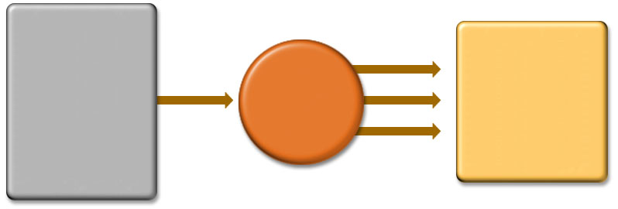
SAX 的行为
输入
事件
XML
文档
对应的
Handler
解析器

Slide 138
对于如下文档：
<doc>
<para>Hello, world!</para>
</doc>
在解析文档的过程中会产生如下一系列事件：
SAX解析XML文档步骤：
start document
start element: doc
start element: para
characters: Hello, world!
end element: para
end element: doc
end document
（1）创建事件处理程序。
（2）创建SAX解析器。
（3）将事件处理程序注册给解析器。
（4）对文档进行解析，将每个事件发送给处理程序。（解析器回调事件处理程序）

Slide 139
创建SAX解析器
（1）用系统默认值来创建一个XMLReader（解析器）：
XMLReader reader = XMLReaderFactory.createXMLReader();
（2）从给定的类名称来创建一个XMLReader ：
XMLReader reader = XMLReaderFactory.createXMLReader(
"org.apache.xerces.parsers.SAXParser");
（3）使用javax.xml.parsers包中的SAXParserFactory类和SAXParser类创建：
SAXParserFactory spFactory = SAXParserFactory.newInstance();
SAXParser sParser = spFactory.newSAXParser();

Slide 140
DefaultHandler类
DefaultHandler类是SAX2事件处理程序的默认基类。它实现了EntityResolver、DTDHandler、ContentHandler和ErrorHandler这四个接口。包含这四个接口的所有方法，所以我们在编写事件处理程序时，可以不用直接实现这四个接口，而继承该类，然后重写我们需要的方法。如下：
import org.xml.sax.*;
import org.xml.sax.helpers.DefaultHandler;
public class TestDefaultHandler extends DefaultHandler{
public void startDocument() throws SAXException{
System.out.println("开始解析！"); }
public void endDocument() throws SAXException{
System.out.println("解析完成！"); }
public void startElement(String uri, String localName, String qName,
Attributes atts) throws SAXException {
System.out.println("元素名："+qName);
}
public void endElement(String uri, String localName, String qName)
throws SAXException{
System.out.println("对"+qName+"的解析完成！");
}
}

Slide 141
XMLReader接口
XMLReader接口是使用回调读取XML文档的接口。XMLReader是XML解析器的SAX2驱动程序必须实现的接口。此接口允许应用程序设置和查询解析器中的功能和属性，注册文档的事件处理程序，以及对文档的解析。如下：
import org.xml.sax.*;
import org.xml.sax.helpers.*;
public class TestXMLReader{
public TestXMLReader(){
try{
XMLReader reader = XMLReaderFactory.createXMLReader(
"org.apache.xerces.parsers.SAXParser");
System.out.println("创建解析器成功！");
// TestDefaultHandler是实现了ContentHandler接口的类
reader.setContentHandler(new TestDefaultHandler ());
//对test.xml进行解析
reader.parse("test.xml");
System.out.println("解析完成！");
}catch(SAXException e){e.printStackTrace();}
}
}

Slide 142
XMLBeans Architecture
Your XMLBeans Jar
XML Schema
Generated Classes
XML Schema Binaries
(.xsb)
Generated Classes
XML Schema Binaries
(.xsb)
Generated Interfaces/Classes
XML Schema Binaries
(.xsb)
schema compile
XMLBeans Runtime
extends
XML APIs
XML Document Instance
XmlObject | XmlCursor | DOM (v2) | XPath | STaX | XQuery
Reads/
Updates
parse
XML Store
Validation
High Speed Parser
load

Slide 143
Step with XmlBeans
Compile your schema.
  Use scomp to compile the schema, generating and jarring Java types.
    For example, to create a employeeschema.jar from an employeesschema.xsd file:
    scomp -out employeeschema.jar employeeschema.xsd
Write code.
  With the generated JAR on your classpath, write code to bind an XML instance to the Java types representing your schema.
  Here's an example that would use types generated from an employees schema:
File xmlFile = new File("c:\employees.xml");
/* Get and print pieces of the XML instance. */
EmployeesDocument empDoc = EmployeesDocument.Factory.parse(xmlFile);
Employees emps = empDoc.getEmployees();
Employee[] empArray = emps.getEmployeeArray();
for (int i = 0; i < empArray.length; i++) { System.out.println(empArray[i]); }
具体参考http://xmlbeans.apache.org/

Slide 144
Binding Compiler
The Java Architecture For XML Binding (JAXB)
JAXB solution:
Mapping XML Schema to Java interfaces
Source schema
Java interfaces
Pros: preserve types, compile-time checking
Cons: complex, specific to a certain schema

Slide 145
Binding Compiler
<xs:complexType name="AddressType">
<xs:sequence>
<xs:element name="Number" type="xs:unsignedInt"/>
<xs:element name="Street" type="xs:string"/>
</xs:sequence>
</xs:complexType>
public interface AddressType {
long getNumber();
void setNumber(long value);
String getStreet();
void setStreet(String value);
}
Must be non-negative
Must be non-null

Slide 146
Main Features
Unmarshal: xml → objects
Create / Read / Update / Delete objects
Validate objects
Marshal: objects → xml
No roundtrip guarantees
  Marshal( Unmarshal(xml) ) ≠ xml
  We found that order is not always preserved
  But usually roundtrip holds

Slide 147
Step 1: Create XML Schema
Demo.xsd
<xs:element name="Person" type="PersonType"/>
<xs:complexType name="PersonType">
<xs:sequence>
<xs:element name=“Name" type="xs:string"/>
<xs:element name="Address" type="AddressType"
minOccurs="1" maxOccurs="unbounded"/>
</xs:sequence>
</xs:complexType>
<xs:complexType name="AddressType">
<xs:sequence>
<xs:element name="Number" type="xs:unsignedInt"/>
<xs:element name="Street" type="xs:string"/>
</xs:sequence>
</xs:complexType>

Slide 148
Step 2: Create XML Document
Demo.xml
<Person
xmlns:xsi="http://www.w3.org/2001/XMLSchema-instance"
xsi:noNamespaceSchemaLocation="C:\JAXB Demo\demo.xsd">
<Name>Sharon Krisher</Name>
<Address>
<Street>Iben Gevirol</Street>
<Number>57</Number>
</Address>
<Address>
<Street>Moshe Sharet</Street>
<Number>89</Number>
</Address>
</Person>
Check that your XML conforms to the Schema

Slide 149
Step 3: Run the binding compiler
%JWSDP_HOME%\jaxb\bin\xjc -p demo demo.xsd
  A package named demo is created
  (in the directory demo)
  The package contains (among other things):
    interface AddressType
    interface PersonType

Slide 150
AddressType and PersonType
public interface AddressType {
long getNumber();
void setNumber(long value);
String getStreet();
void setStreet(String value);
}
Must be non-negative
Must be non-null
public interface PersonType {
String getName();
void setName(String value);
/* List of AddressType */
java.util.List getAddress();
}
Must be non-null
Must contain at least one item
In Java1.5: List<AddressType>

Slide 151
Step 4: Create Context
The context is the entry point to the API
Contains methods to create Marshaller, Unmarshaller and Validator instances
JAXBContext context = JAXBContext.newInstance("demo");
The package name is demo
(Recall: xjc -p demo demo.xsd)

Slide 152
Step 5: Unmarshal: xml -> objects
Enable validation of xml according to the schema while unmarshalling
Unmarshaller unmarshaller =
context.createUnmarshaller();
unmarshaller.setValidating(true);
PersonType person =
(PersonType) unmarshaller.unmarshal(
new FileInputStream("demo.xml") );

Slide 153
Step 6: Read
System.out.println("Person name=" +
person.getName() );
AddressType address = (AddressType)
person.getAddress().get(0);
System.out.println("First Address: " +
" Street=" + address.getStreet() +
" Number=" + address.getNumber() );

Slide 154
Step 7: Manipulate objects
// Update
person.setName("Yoav Zibin");
// Delete
List addressList = person.getAddress();
addressList.clear();
What happens if we validate there?
// Create
ObjectFactory objectFactory = new ObjectFactory();
AddressType newAddr = objectFactory.createAddressType();
newAddr.setStreet("Hanoter");
newAddr.setNumber(5);
addressList.add( newAddr );
part of the demo package
uses the factory pattern

Slide 155
Step 8: Validate on-demand
Validator validator = context.createValidator();
validator.validate(newAddr);
validator.validate(person);
Check that we have set Street and Number, and that Number is non-negative
Check that we have set Name, and that Address contains at least one item

Slide 156
Step 9: Marshal: objects -> xml
Marshaller marshaller = context.createMarshaller();
marshaller.setProperty(Marshaller.JAXB_FORMATTED_OUTPUT,
Boolean.TRUE);
marshaller.marshal(person,
new FileOutputStream("output.xml"));
output.xml
<Person>
<Name>Yoav Zibin</Name>
<Address>
<Street>Hanoter</Street>
<Number>5</Number>
</Address>
</Person>

Slide 157
参考资料
XML的规范
  XML 1.0规范
  http://www.w3.org/TR/1998/REC-xml-19980210
  DOM 3.0规范
  http://www.w3.org/TR/1998/REC-DOM-Level-3-19981001/
  XML Schema规范
  http://www.w3.org/TR/1998/NOTE-SOX-19980930

Slide 158
参考资料（续）
XML网站
  W3C的XML
  http://www.w3.org/XML
  http://xml.apache.org/
  是Apache XML Project的官方站点
  http://www.w3schools.com/
  许多教程,XML,XSL,WML,DTD,Schema,CSS,Javascript等等.
  http://zvon.org/
  XML技术教程和技术参考,非常全面.
  http://www.xml.com/
  适合具有一定XML技术基础的读者.
  http://www.xml.com.cn/
  中国XML论坛,内容,技术,可读性一流.
  http://www.xml.org.cn/
  中国XML联盟.

Slide 159
作业（1）
编写程序，输出一个与下面XML Schema 相符合的 XML文档
<xsd:schema xmlns:xsd="http://www.w3.org/2001/XMLSchema" elementForm Default="qualified">
<xsd:element name="bookstore" type="bookstoreType"/>
<xsd:complexType name="bookstoreType">
<xsd:sequence maxOccurs="unbounded">
<xsd:element name="book" type="bookType"/>
</xsd:sequence>
</xsd:complexType>
<xsd:complexType name="bookType">
<xsd:sequence>
<xsd:element name="title" type="xsd:string"/>
<xsd:element name="author" type="authorName"/>
<xsd:element name="price" type="xsd:decimal"/>
</xsd:sequence>
<xsd:attribute name="genre" type="xsd:string"/>
</xsd:complexType>
<xsd:complexType name="authorName">
<xsd:sequence>
<xsd:element name="first-name" type="xsd:string"/>
<xsd:element name="last-name" type="xsd:string"/>
</xsd:sequence>
</xsd:complexType>
</xsd:schema>

Slide 160
作业（2）
编写一个C/S结构的分布式程序（可采用socket或者HTTP方式），客户端（client）通过发送获取西安天气的XML描述文档给服务器端（server），服务器端接收到此XML文档，解析XML文档，并根据XML文档描述的内容，产生响应数据，并通过xml文档方式返回给客户端。
  Client端发送如下xml文档给Server端
<?xml version="1.0"?>
<soap:Envelope
xmlns:soap="http://www.w3.org/2001/12/soap-envelope"
soap:encodingStyle="http://www.w3.org/2001/12/soap-encoding">
<soap:Body xmlns:n=“http://www.nwpu.edu.cn/soa/xml/test”>
<n:GetWeather>
<n:CityName>西安</n:CityName>
</n:GetWeather>
</soap:Body>
</soap:Envelope>
Notes:
HttpURLConnection

Slide 161
    Server端接收到客户端发送的XML文档，解析CityName的值，根据CityName的不同返回相应城市的天气状况
<?xml version="1.0"?>
<soap:Envelope
xmlns:soap="http://www.w3.org/2001/12/soap-envelope"
soap:encodingStyle="http://www.w3.org/2001/12/soap-encoding">
<soap:Body xmlns:n=" http://www.nwpu.edu.cn/soa/xml/test ">
<m:GetWeatherResponse>
<m:Temperature>13.2</m:Temperature>
<m:Weather >sunny</m:Weather >
</m:GetWeatherResponse>
</soap:Body>
</soap:Envelope>
    client端接收到server端回复的XML文档，解析GetWeatherResponse的值，打印显示

Slide 162
谢谢
The End

